Slide 1
โครงงานวิชา Project 2
ชื่อภาษาไทย : ป้ายนำทาง
ชื่ออังกฤษ : Talking Sign
ผู้รับผิดชอบโครงงาน
นายนิติกร ปะตาทายัง รหัส 43010221
นายเอกฤกษ์ ถิรกิจพงศ์ รหัส 43010559

Slide 2
หลักการและเหตุผล
ในปัจจุบันได้มีการอำนวยความสะดวกแก่ผู้พิการทางสายตา (มองไม่เห็น) ไปในที่ต่างๆที่ไม่คุ้นเคยได้ ตั้งแต่การปูอิฐทางเดินที่มีลักษณะเฉพาะ ที่สามารถใช้ไม้เท้านำทางได้ หรือได้มีการพัฒนาระบบตรวจจับวัตถุขวางกั้น ที่อยู่ในทิศทางผ่านเพื่อเตือนให้ผู้ใช้สามารถทราบคร่าวๆว่ามีวัตถุขวางกั้นโดยอาศัยหลักการสะท้อนคลื่นเหนือเสียง เป็นต้น

Slide 3
หลักการและเหตุผล
อีกแนวคิดหนึ่งในการช่วยเหลือให้ผู้พิการทางสายตาสามารถเดินทางไปยังตำแหน่งต่างๆได้ถูกต้องก็คือ การใช้ป้ายนำทางอินฟราเรด ซึ่งชื่อภาษาอังกฤษของอุปกรณ์ชุดนี้เรียกว่า “Talking sign” ซึ่งอาศัยคลื่นอินฟราเรด(Infrared) เพื่อส่งข้อมูลจากเครื่องส่งไปสู่เครื่องรับที่อยู่กับผู้พิการทางสายตา

Slide 4
จุดประสงค์ของโครงงาน
- จุดประสงค์หลัก เพื่อให้บุคคลที่พิการทางสายตา(ไม่สามารถมองเห็นได้) สามารถรับรู้ตำแหน่งของสถานที่ และสามารถรับรู้เส้นทางว่าสามารถที่จะเดินไปในทางไหนได้ เช่น เลี้ยวซ้าย เลี้ยวขวา เป็นต้น
- จุดประสงค์ทางการศึกษา เพื่อให้นักศึกษาเข้าใจในหลักการของคลื่นอินฟราเรด(Infrared) และรู้จักการนำไอซี (Integrate Circuit) มาใช้ให้เกิดประโยชน์จริงได้

Slide 5
ลักษณะการทำงานของป้ายบอกทางอินฟราเรด(Talking sign)
- บอกตำแหน่งที่ยืนอยู่ของผู้พิการทางสายตา
- บอกทิศทางและสถานที่ที่สามารถเดินทางต่อไปได้
- สามารถดาวน์โหลดข้อมูลของสถานที่จาก คอมพิวเตอร์ลงไปในอุปกรณ์ตัวรับได้
- สามารถสร้างหรือแก้ไขข้อมูลของสถานที่ได้

Slide 6
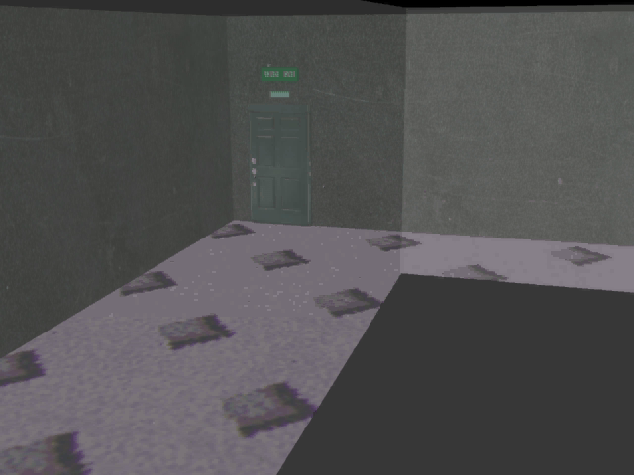
การบอกตำแหน่งและทิศทาง

Slide 7
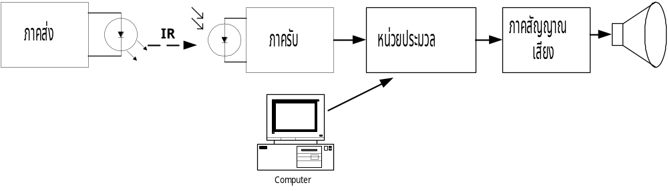
ภาพรวมการทำงานของ Talking Sign

Slide 8
ส่วนประกอบของ Talking Sign
ภาคส่งสัญญาณอินฟราเรด
ภาครับสัญญาณอินฟราเรด
ภาคสัญญาณเสียง
หน่วยประมวลผล
ภาคการจัดการข้อมูลสถานที่ในคอมพิวเตอร์

Slide 9
ภาคการส่งสัญญาณอินฟราเรด
วงจรเข้ารหัส
วงจรมอดูเลทสัญญาณ
วงจรขับสัญญาณ

Slide 10
ภาคการรับสัญญาณอินฟราเรด
Demodulate
วงจรถอดรหัส
หน่วยประมวลผล
โมดูลรับ Infrared

Slide 11
หน่วยประมวลผล
ข้อมูลสถานที่จากคอมพิวเตอร์
เก็บข้อมูลลง EEPROM
แอดเดรสในการอ้างตำแหน่ง
ของสัญญาณเสียง
ค้นหาข้อมูลใน
หน่วยความจำ EEPROM
ข้อมูลจากภาครับ
สัญญาณควบคุม
ภาพแสดงการทำงานของหน่วยประมวลผล

Slide 12

ภาคสัญญาณเสียง
แอดเดรสในการอ้างตำแหน่ง
ของสัญญาณเสียง
หน่วยการเก็บสัญญาณเสียงและเปล่งเสียง
สัญญาณควบคุม
ลำโพง

Slide 13

ภาคการจัดการข้อมูลสถานที่ในคอมพิวเตอร์
สร้างข้อมูลใหม่
ดาวน์โหลดข้อมูล
ปรับปรุงแก้ไขข้อมูล

Slide 14
การออกแบบวงจร
- ภาคส่งสัญญาณอินฟราเรด
- ภาครับสัญญาณอินฟราเรด
- วงจรหน่วยประมวลผล
- วงจรภาคสัญญาณเสียง

Slide 15
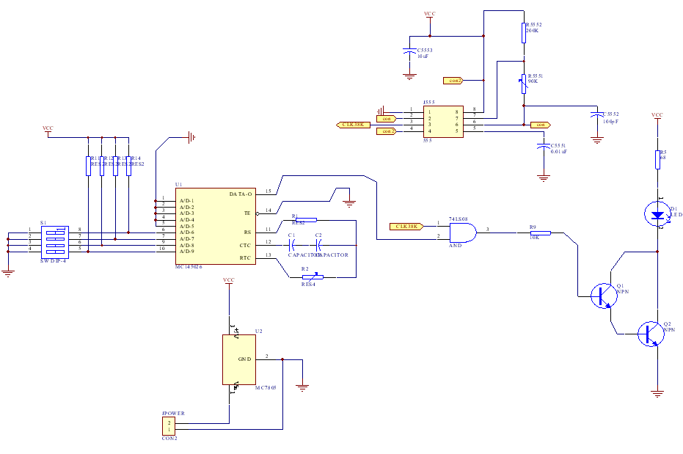
วงจรภาคส่ง

Slide 16
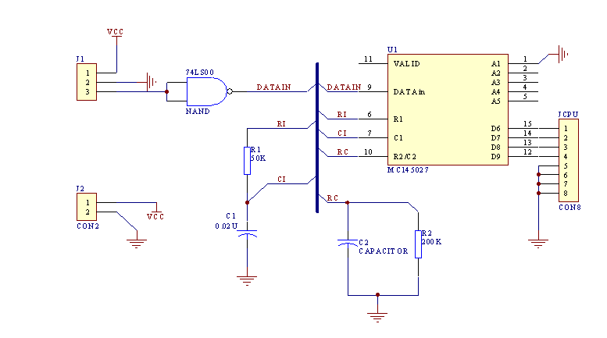
วงจรภาครับ

Slide 17
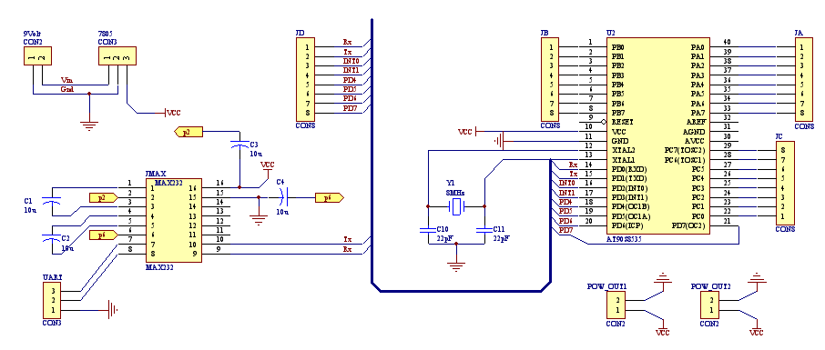
วงจรหน่วยประมวลผล
รูปแสดงวงจรการใช้งาน MCU เบอร์ AT90S8535

Slide 18
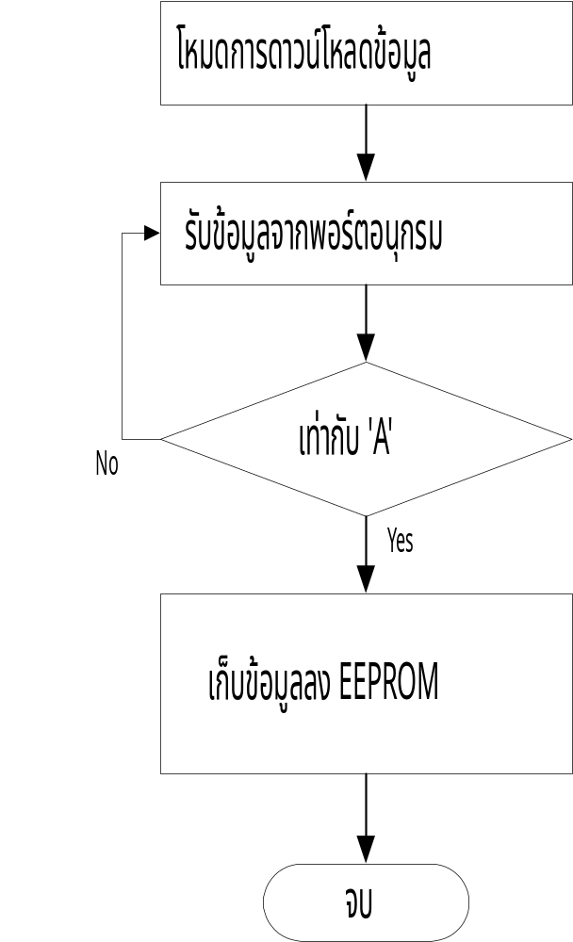
โฟลชาร์ตแสดง
การโหลดข้อมูล
ของ AT90S8535
จากคอมพิวเตอร์

Slide 19
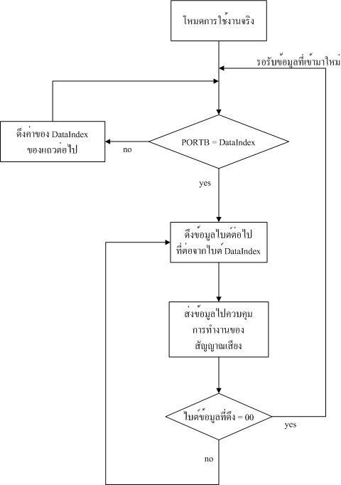
โฟลชาร์ตแสดงการทำงาน
ของ AT90S8535

Slide 20
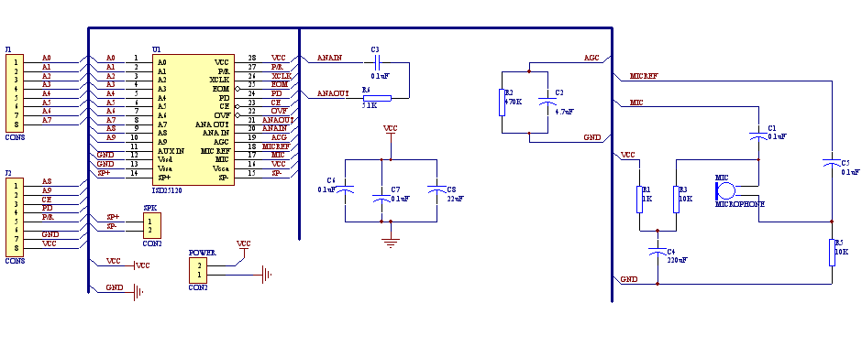
วงจรภาคสัญญาณเสียง
รูปแสดงวงจรการใช้งานไอซีบันทึกเสียง ISD25120

Slide 21
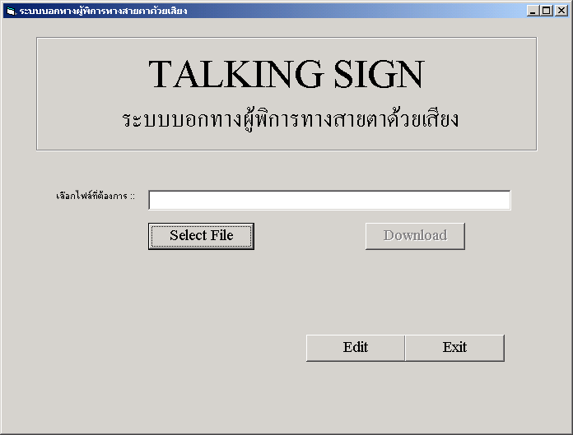
โปรแกรมประยุกต์
หน้าต่างสำหรับดาวน์โหลดข้อมูลลงไปยังอุปกรณ์ตัวรับ

Slide 22
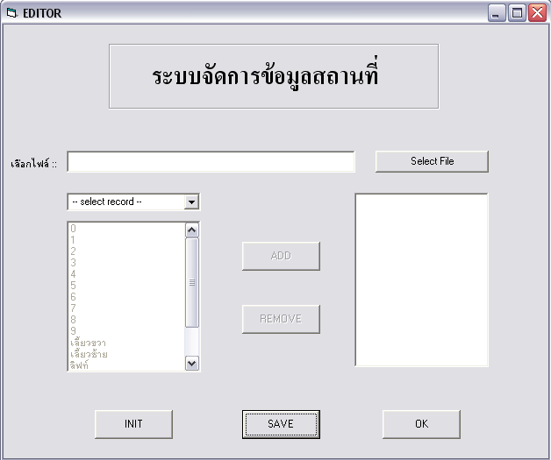
โปรแกรมประยุกต์
หน้าต่างการจัดการแก้ไขข้อมูลสถานที่

Slide 23
ผลการทดลอง

Slide 24
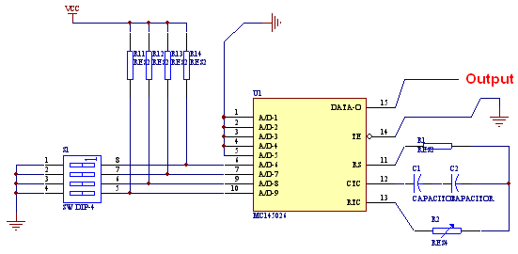
วงจร MC145026

Slide 25
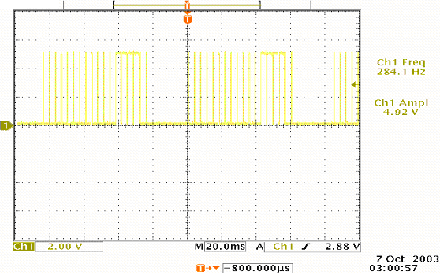
สัญญาณ ณ จุด Output

Slide 26
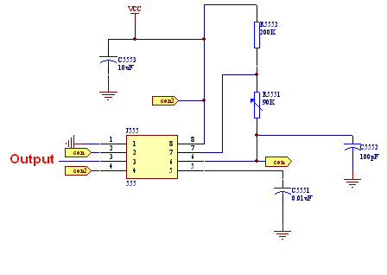
แสดงวงจร Modulate

Slide 27
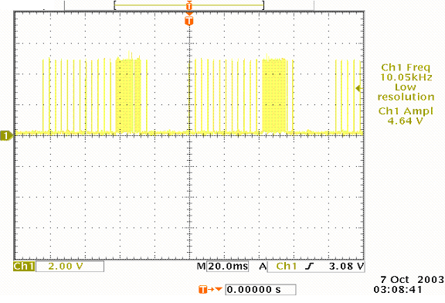
สัญญาณ output ที่ผ่านวงจรมอดูเลท

Slide 28
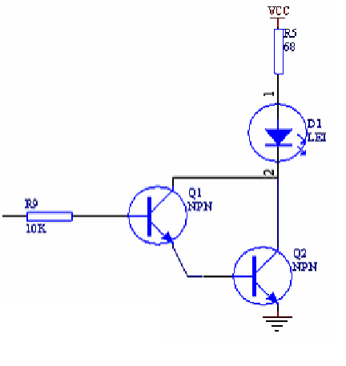
วงจรดาลิงตัน

Slide 29
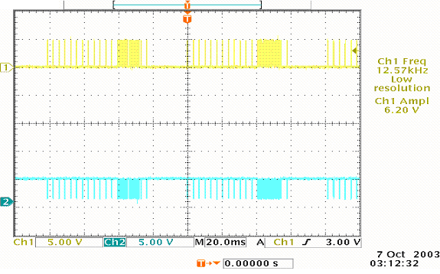
สัญญาณ (output) ที่ผ่านวงจรดาร์ลิงตัน

Slide 30
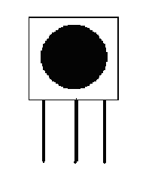
โมดูลตัวรับอินฟราเรด
VCC
DATA
GND

Slide 31
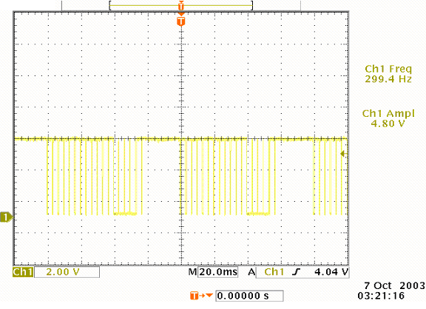
แสดงสัญญาณจากขา Output ของโมดูลตัวรับอินฟราเรด

Slide 32
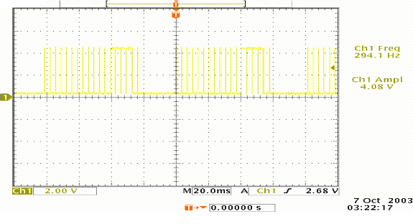
สัญญาณจากขา Output ของโมดูลตัวรับอินฟราเรดเมื่อผ่าน Inverter

Slide 33
สรุปผลการทดลอง
สามารถรับส่งข้อมูลในอาคารได้ประมาณ 5 – 10 เมตร
สามารถเก็บเสียงเป็นเรคคอร์ดได้
สามารถดาวน์โหลดข้อมูลลงมาเก็บในอุปกรณ์ตัวรับได้
สามารถเปลี่ยนแปลงและแก้ไขข้อมูลแผนที่ได้
เมื่อได้รับสัญญาณจากภาคส่งแล้ว ภาครับสามารถเล่นเสียงที่ถูกต้องได้

Slide 34
ปัญหาและอุปสรรค
ปัญหาที่พบ | แนวทางการแก้ปัญหา
การส่งสัญญาณระหว่าง ตัวรับ และตัวส่ง ไม่สามารถ ส่งในระยะที่ต้องการได้ | ใช้วงจรดาร์ลิงตั้นมาช่วยในการเพิ่มกระแสผ่าน หลอด LED ทำให้สามารถส่งได้ในระยะที่มากขึ้น
เนื่องจากตัวส่งในโครงงานนี้ทำการส่งตลอดเวลาทำ ให้หลอด LED ร้อน และขาดได้ง่าย | ใช้ตัวต้านทานมาต่อเพื่อทำการแบ่งกระแสให้น้อยลง
เนื่องจากขีดจำกัดในการเก็บข้อมูลของไอซี ISD25120 ทำให้ไม่สามารถเก็บข้อมูลเสียง ได้มากพอ | เก็บเสียงเป็นเรคคอร์ด ๆ ที่สามารถเรียกใช้ซ้ำอีกได้

